Slide 1
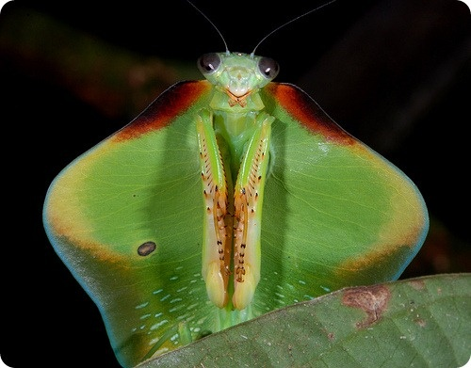
Б О Г О М О Л

Slide 2
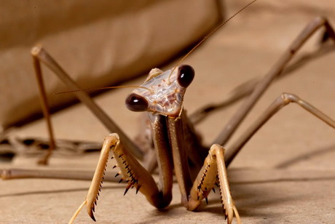
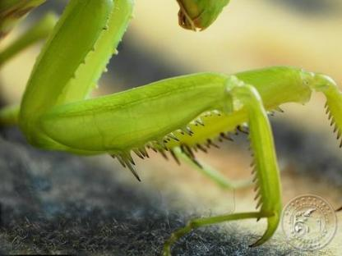
ОБЩИЕ СВЕДЕНИЯ
Богомол – это хищное насекомое. Богомолы относятся к классу насекомых, отряду тараканообразных и роду богомолов. Особым признаком богомола является устройство его передних ног, на которых расположены три ряда сильных и острых шипов. Острые шипы служат для захвата добычи. Бедро и голень богомола при захвате добычи действуют как ножницы.

Slide 3
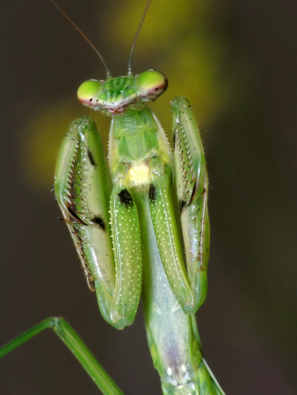
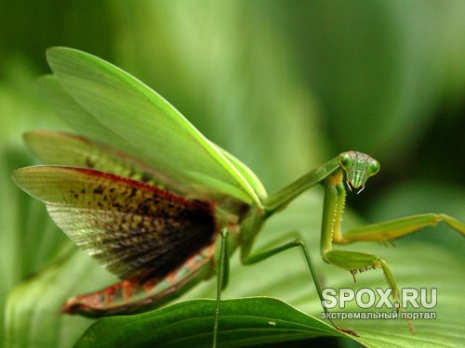
Когда богомол складывает ноги на груди, он похож на молитвенно сложившего руки человека. Поэтому он и получил свое название – Богомол (богу молится). У этих насекомых хорошо развиты крылья, но летают только самцы и в основном ночью. Живет богомол 55–60 дней. Самцы обычно погибают раньше самок. Богомол уникальное существо, это единственное насекомое на планете, которое может поворачивать голову в стороны и даже смотреть через плечо.

Slide 4
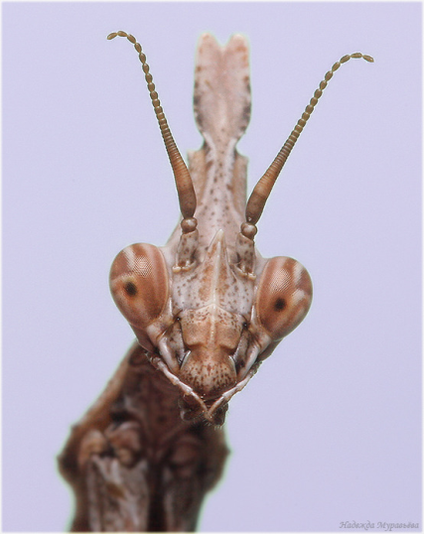
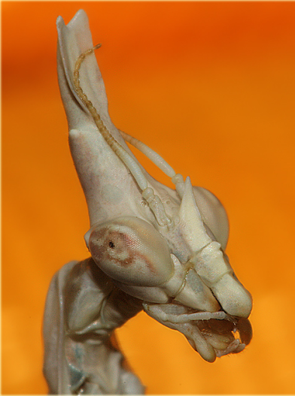
Богомолы, живущие на юге России, имеют отличительный признак – голова у них имеет торчащий вперёд отросток, иногда раздвоенный на конце.

Slide 5
Самый большой из богомолов - водится в Африке - длиной 17 см.

Slide 6
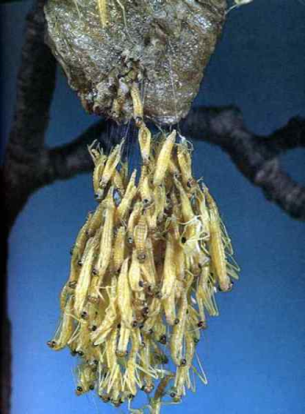
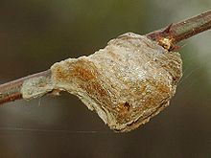
РАЗМНОЖЕНИЕ БОГОМОЛА
Откладывая яйца, самка одновременно выделяет особую клейкую жидкость. Обволакивая яйца и затвердевая, эта жидкость образует капсулу – оотеку, в середине которой находится 100–300 яиц. Оотека прилипает к растениям или камням, она довольно твердая.
В апреле-мае появляются личинки богомолов.

Slide 7
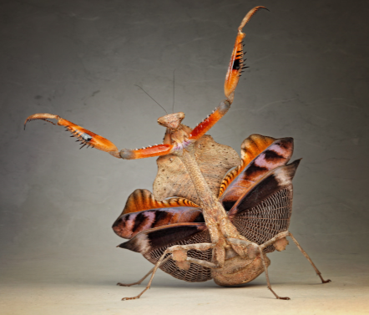
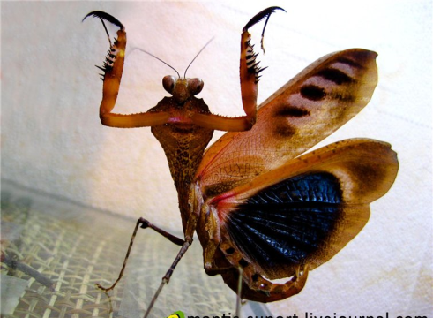
САМОЗАЩИТА БОГОМОЛА
Самозащита богомола – это мимикрия.
Очень интересны богомолы, подражающие сухим листьям.
Мимикрия их почти совершенна, как во внешнем виде, так и в их поведении: если богомола побеспокоить, он притворится сухим листком
и упадет вниз.

Slide 8
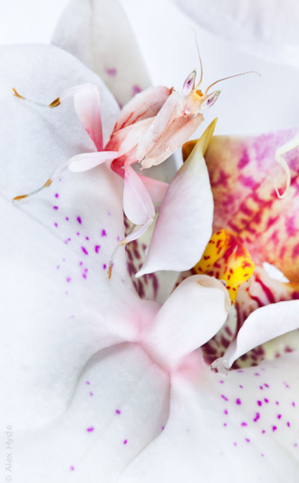
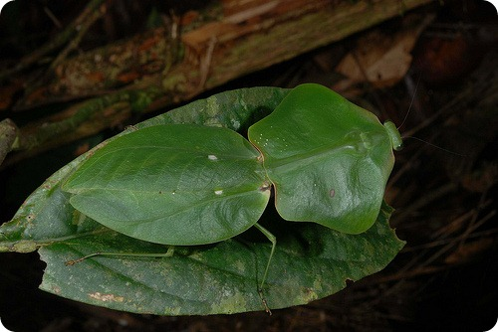
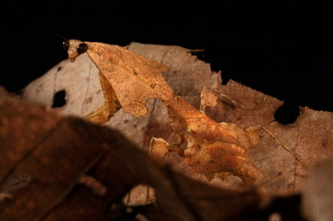

Slide 9
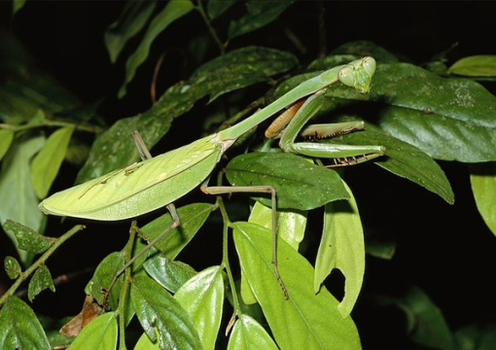
ОХОТА БОГОМОЛА
Этот маленький хищник обычно затаивается на зеленых листах среди буйной растительности, чтобы незаметно напасть на свою жертву. Богомол захватывает добычу передними конечностями.
Захват происходит между бедром с шипами и голенью, при этом жертва не может вырваться из его лап. Самцы богомола питаются достаточно мелкими насекомыми. Но огромные и тяжёлые самки могут нападать на насекомых и животных такого же, а иногда и большего размера, чем они сами. Богомол считается
одним из самых безжа-
ластных и прожорливых
хищников среди насекомых.
Далее Вашему вниманию
будут представлены кадры
на которых богомолы ловко
расправляются с другими
насекомыми, птицами,
змеями и даже
представителями
млекопитающих - мышами.

Slide 10
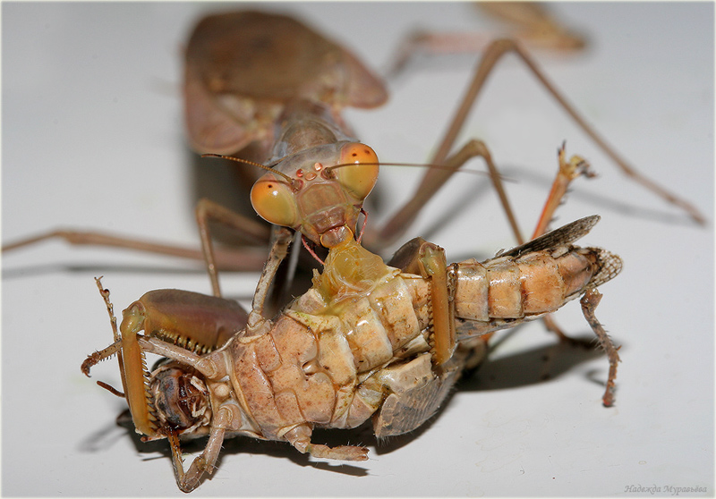
Сильными челюстями богомол перекусывает у жертвы нервный
узел на шее и уже потом обедает не спеша.

Slide 11
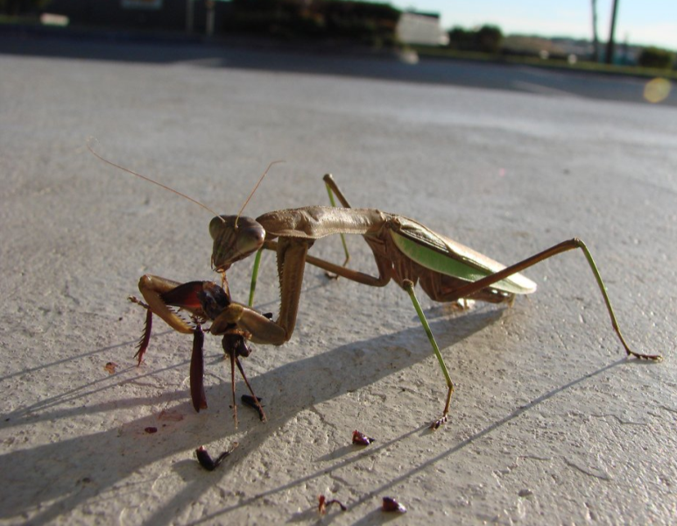
Богомол лакомится сверчком.

Slide 12
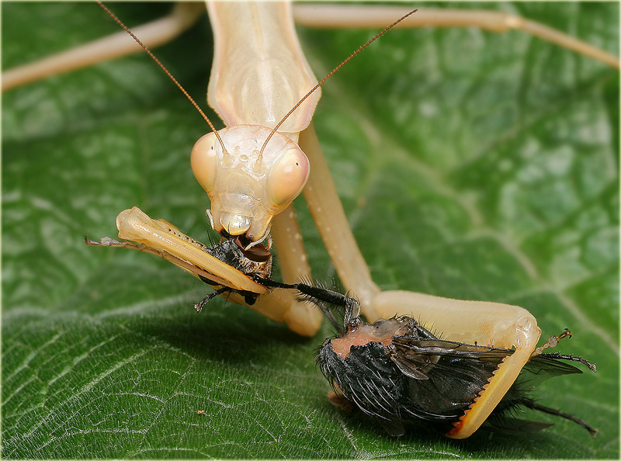
Сегодня на обед у богомола сочная муха.

Slide 13
Голодный богомол напал на лягушку, однако той удалось спастись, даже несмотря на то, что богомол уже начал есть ее лапу.

Slide 14
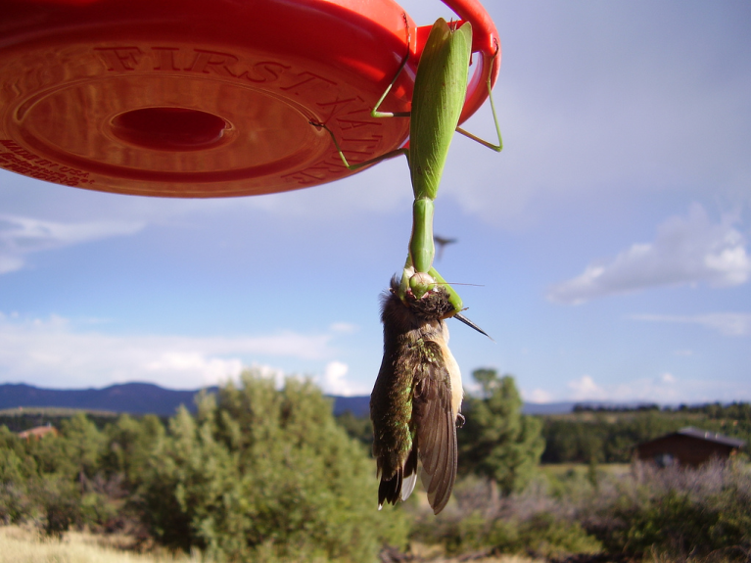
Неосторожная птица стала жертвой богомола.

Slide 15
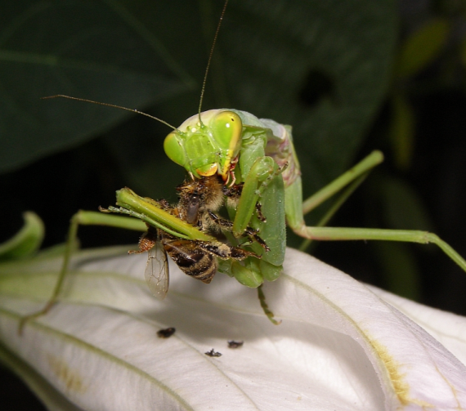
ПОЛЬЗА И ВРЕД БОГОМОЛА
Обыкновенный богомол иногда играет полезную роль в сельском хозяйстве. Он истребляет вредных насекомых (таких как мухи, жуки, саранча, которые пожирают урожай). Но полезное воздействие богомолов компенсируется тем, что они истребляют также и полезных насекомых (пчёл, бабочек, стрекоз и других полезных насекомых, которые совершают опыление).
Какая вкусная, жирная пчелка попалась.

